Slide 1

Filmobot
Мищенко Алексей

Slide 2
Проблема
Сложность в выборе фильма из-за неудобной структуры.
Бот должен решить проблему в сборе базы и выборе фильма, так как они будут сортироваться под запрос пользователя.

Slide 3
main
В базе
Не в базе
логин
пароль
имя
возраст
пароль

Slide 4
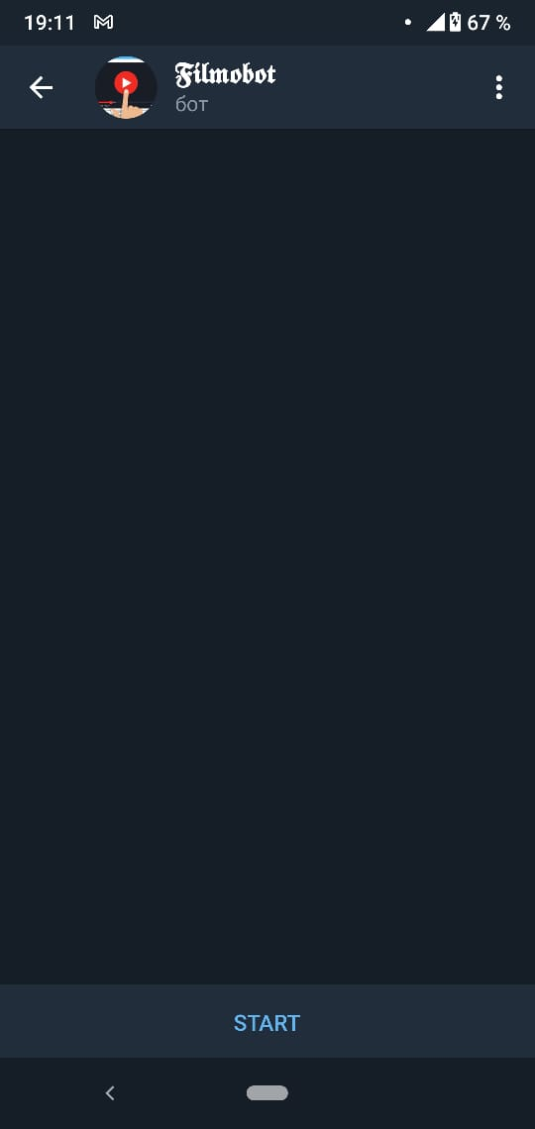
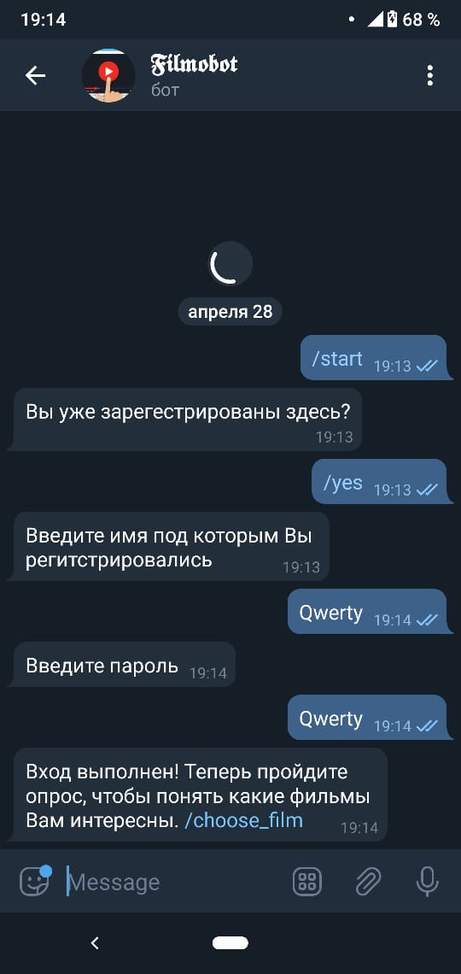

Slide 5
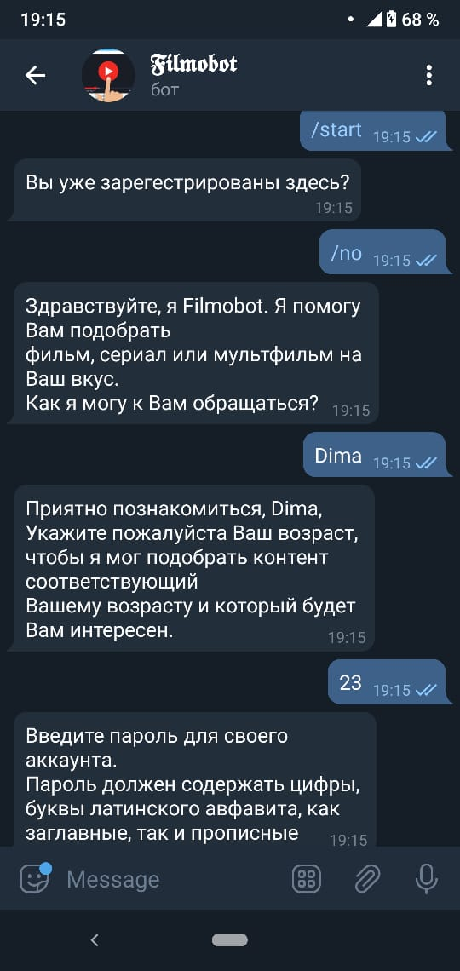

Slide 6
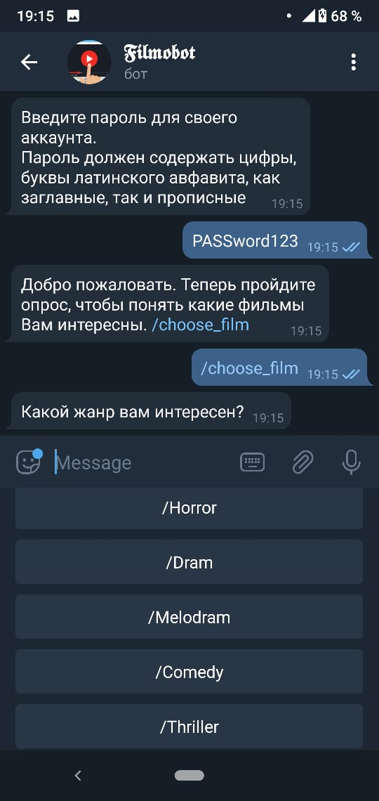
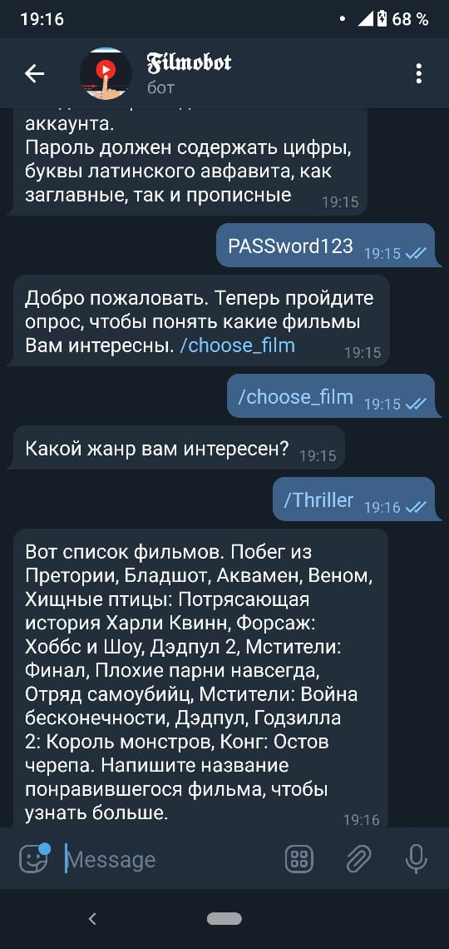
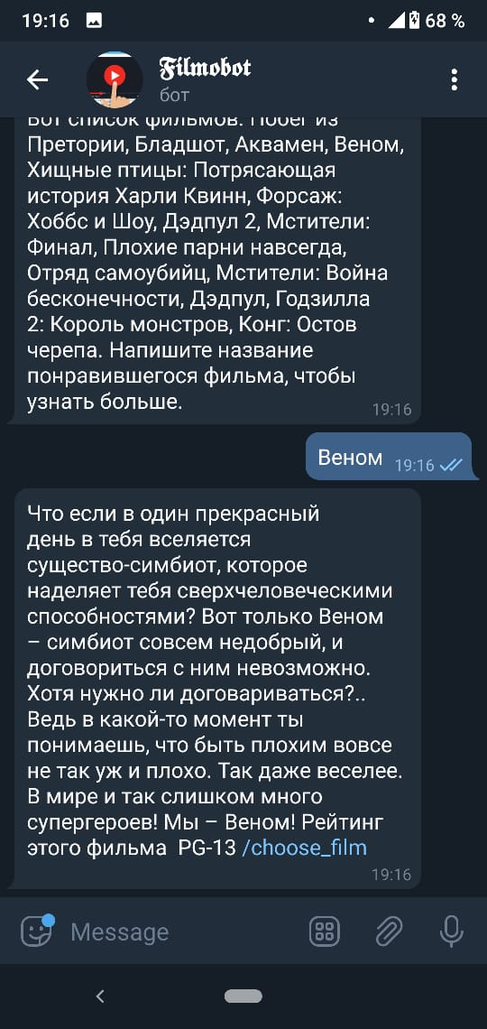

Slide 7
main
хоррор
драма
мелодрама
триллер
комедия
стоп
Войти из аккаунта

Slide 8
Спасибо за внимание

